Slide 1
Please do the following :
- Describe the definition of ‘Difference Density’
- Calculate the ‘Difference Density’ of the above cluster of 5 nodes

Slide 2
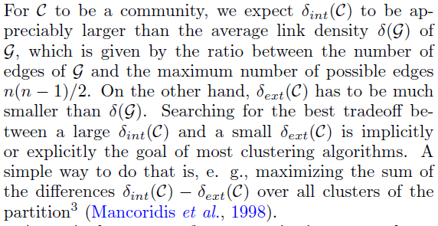

Please do the following :
- Describe the definition of ‘Difference Density’
According to paper,
จุดประสงค์ในเปเปอร์นี้คือ เขาคาดหวังว่า ความหนาแน่นที่สมดุลทั้งภายในและภายนอกคือเป้าหมายของอัลกอริทึม ดังนั้นจึงใช้ความหนาแน่นภายใน – ความหนาแน่นภายนอก

Slide 3


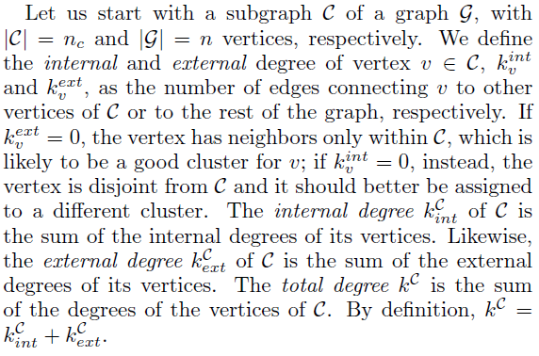


= กิ่งภายนอกครัสเตอร์ /
N_cluster(N_graph - N_cluster)
= 5 / 5*(15 – 5)
= 0.1
= กิ่งภายในครัสเตอร์ / (N_cluster(N_cluster – 1) / 2
= 10 / (5*(5-1)/2
= 1
= 1 – 0.1
= 0.9

